Slide 1

Prévention et Secours Civiques Niveau 1
Collège de Koumac
Session : 29 juillet - 5 aout 2014
Moniteur : Anne-Charlotte NERETTI

Slide 2


Prévention et Secours Civiques Niveau 1
Objectif : « Faire acquérir à toute personne les compétences nécessaires pour concourir par son comportement à la sécurité civile. ... L’apprenant doit être capable d’exécuter une action citoyenne d’assistance à personne en réalisant les gestes élémentaires de secours ».
Durée : 10h
2 mardis : 9H-11h 13h -16h

Slide 3
Prévention et Secours Civiques Niveau 1
Pour obtenir le PSC1, il faut avoir :
participé à toutes les phases de la formation
réalisé tous les gestes de premier secours au cours des phases d’apprentissages
participé au moins une fois, comme sauveteur, à un cas concret

Slide 4


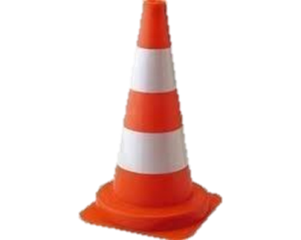
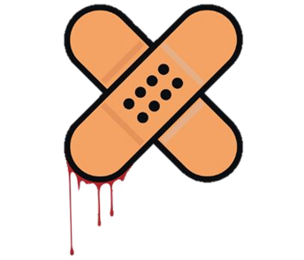


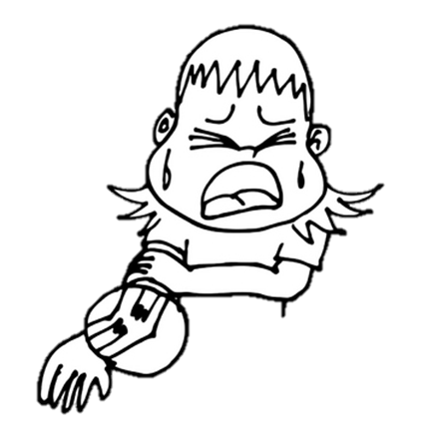



Prévention et Secours Civiques Niveau 1
Thèmes abordés :

